Slide 1
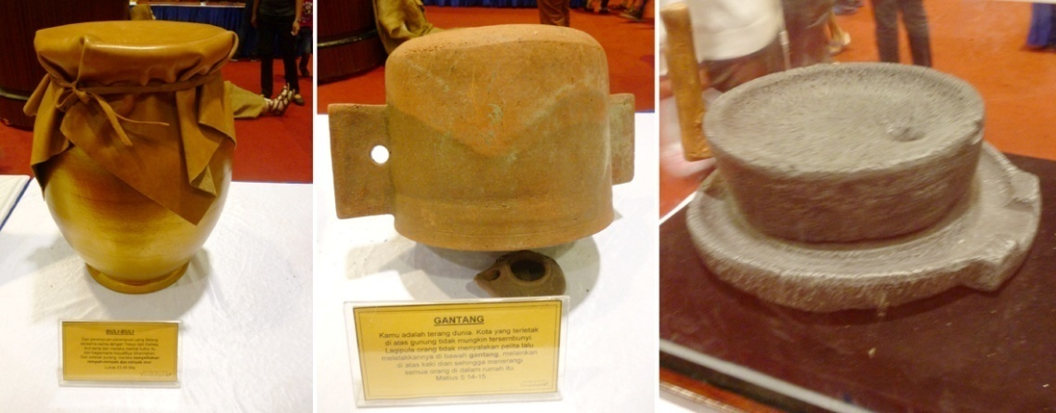
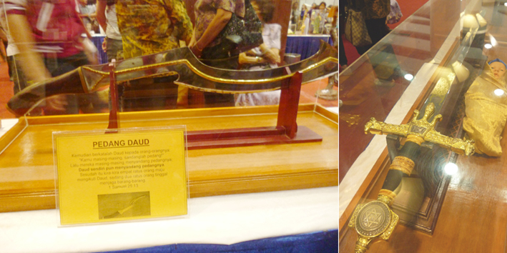
BEBERAPA BENDA & TANAMAN DALAM KISAH ALKITAB
Gantang, buli-buli, dan batu kilangan
Pedang Daud (kiri) dan pedang Salomo (kanan)

Slide 2
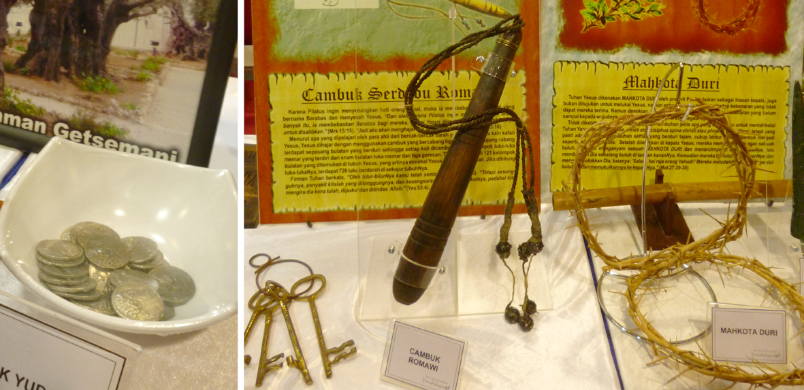
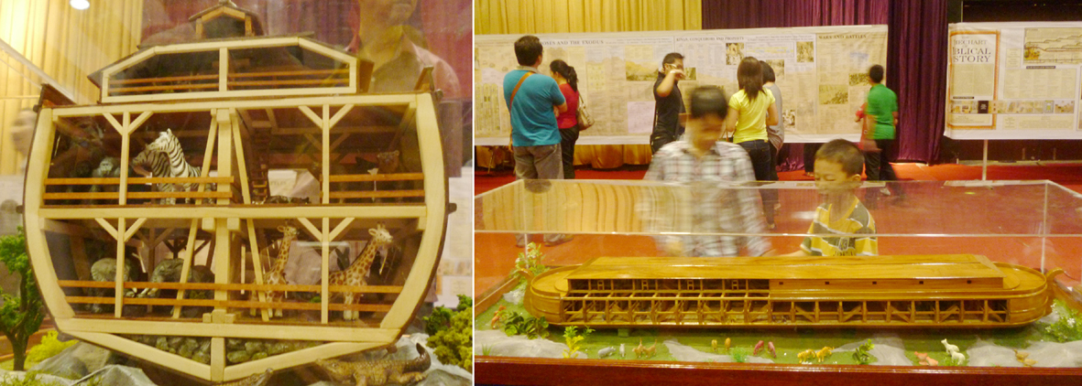
Perak Yudas (kiri), cambuk Romawi dan mahkota duri (kanan)
Replika bahtera Nuh

Slide 3
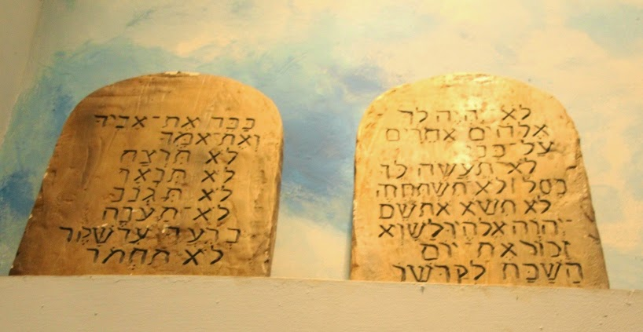
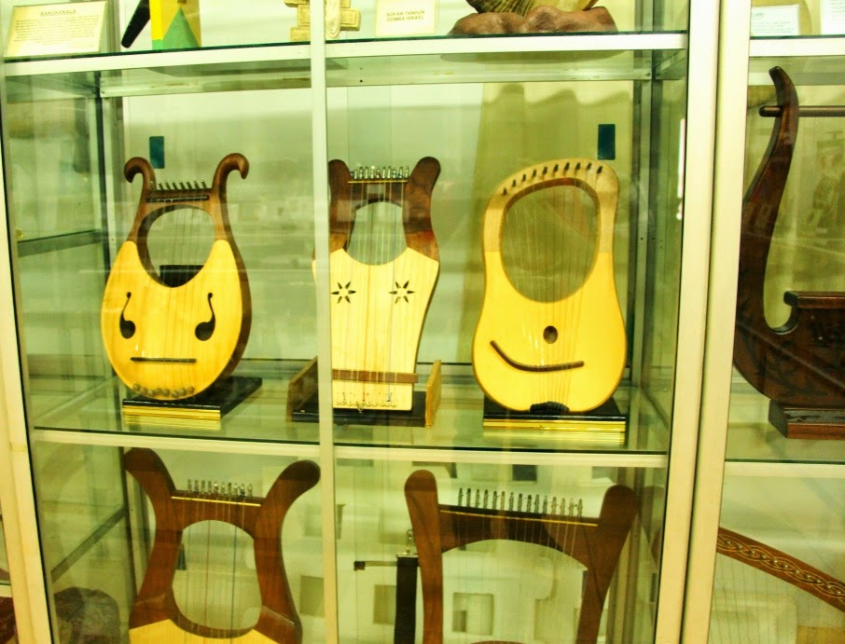
2 Loh batu
Berbagai alat musik

Slide 4
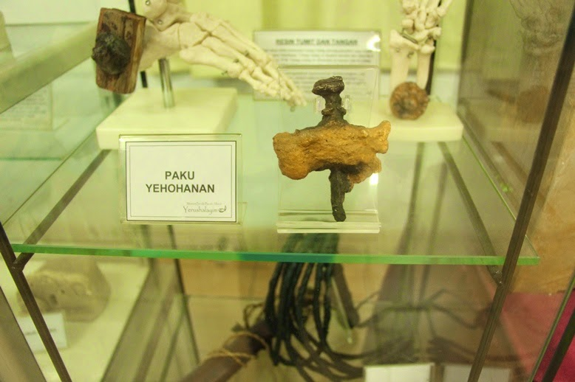
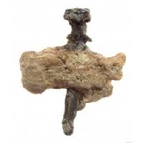
Paku penyaliban

Slide 5
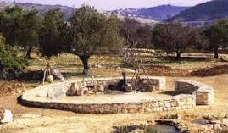
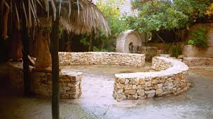
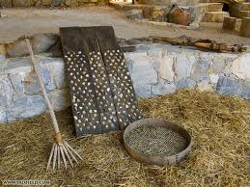
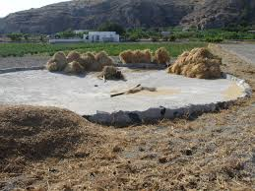
Kegiatan mengirik biasanya dilakukan di lantai pengirikan. Tempat ini umumnya terletak di daerah tinggi yang berangin, berupa daerah datar yang bundar, berdiameter hingga 15 m, terbuat dari batu atau tanah yang dipadatkan. Lantai-lantai pengirikan yang bukan milik pribadi sering kali dibuat berdekatan di suatu tempat dekat desa untuk digunakan bersama. Berkas-berkas barli atau gandum, biji-bijian utama di Palestina, disebarkan di atas lantai (dewasa ini umumnya setinggi 30 hingga 46 cm). Seraya lembu jantan atau binatang lain menginjak-injaknya, sambil terus mengelilingi lantai itu, bulir-bulirnya pun pecah dan bijinya terlepas dari sekamnya.

